Slide 1
Система микширования видеопотоков для работы с видео высокого разрешения
Исполнитель: Медведев Алексей
Руководитель: Завриев Н.К.
Лицей №1533, 2015г.

Slide 2
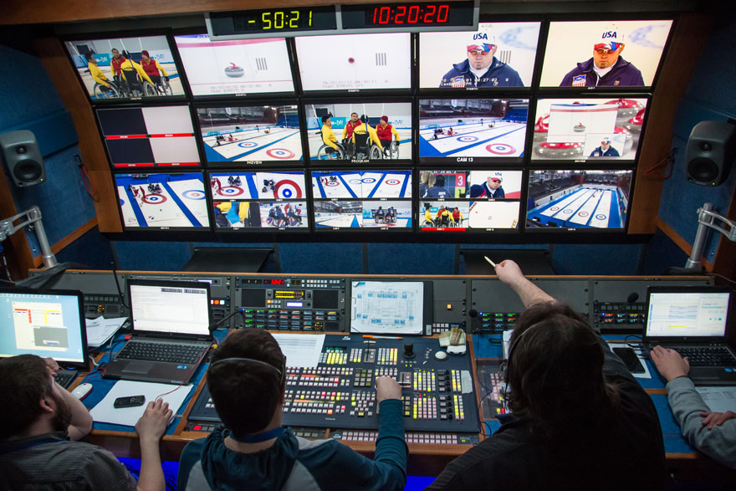
Цель работы
Создать программный комплекс, позволяющий на обычном ПК реализовать основные функции видеостудии:
Микширование видеопотоков от множества источников;
Трансляцию формируемой передачи в формате видео высокой чёткости.

Slide 3
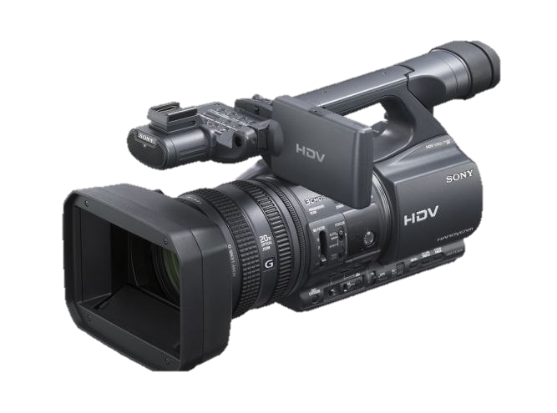

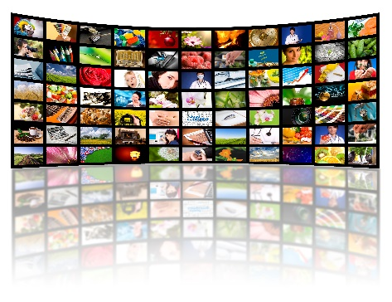

Актуальность проблемы
Сегодня большинство камер и мониторов поддерживают стандарт HD, однако у пользователей нет возможностей микширования потоков HD в реальном времени
Работающий под MS Windows на стандартном оборудовании комплекс может быть полезен частным лицам и небольшим организациям
Комплекс призван заменить используемую в видеостудии лицея программу DVSwitch

Slide 4
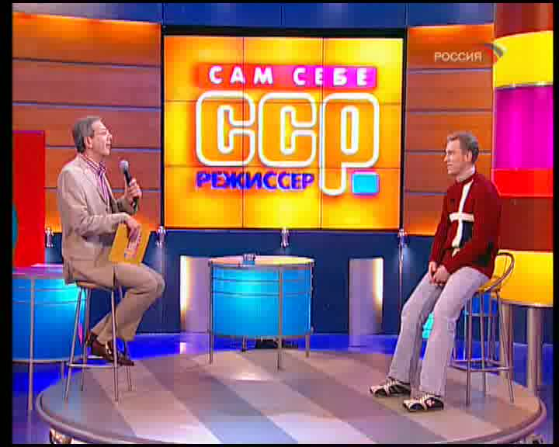
Требования к комплексу
Обеспечивать захват и обработку видео в формате HD с видеокамер, имеющих интерфейсы HDMI, USD, Firewire;
Вести запись и вещание видео в формате HD;
Работать не менее чем с 4-мя устройствами захвата видео.

Slide 5
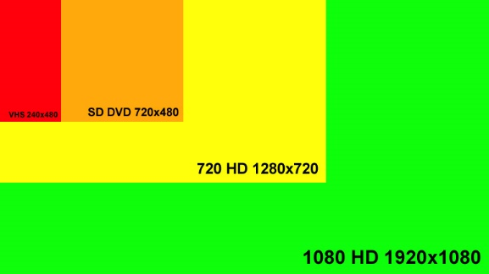
Современные стандарты видео
Стандарт SD ( Standard Definition – Стандартное разрешение )– это стандарт телевидения стандартной четкости при разрешении картинки в 720 х 480 точек. Данный формат используется на телевизорах старого поколения, и является стандартом формата DVD-Video.
Стандарт HD ( High Definition – Высокое разрешение ) – это улучшенный стандарт видео. Основных стандартов установлено два: 1080i и 720p . Оба эти стандарта значительно превосходят стандарт SD в цвете и разрешающей способности (резкость изображения и отображение деталей ).

Slide 6
Библиотеки для работы с видео
Название библиотеки | Назначение | Целевой язык | Операционная система | Чтение из файла | Захват с камеры | Запись | Аппаратное ускорение | Поддерживаемые типы файлов
AVICAP32.DLL | Мультимедийная библиотека | (Api) | Win 98,XP | Да | Да | Да | Нет | AVI
Video for Windows | Мультимедийная библиотека | (Api) | Win 98,XP | Н/Д | Да | Да | Н/Д | AVI
DirectShow | Мультимедийная библиотека | (Api) | windows XP,Vista,7, 8 | Н/Д | Да | Н/Д | Да | AVI
NVLC | Мультимедийная библиотека | С# | Windows 7, 8 | Да | Да | Нет | Да | avi, mp4,mkv и другие
OpenCv | Компьютерное зрение | C/C++ | windows, linux, OX | Да | Да | Да | Да | AVI
Emgu CV | Компьютерное зрение | С# | Windows 7, 8 | Да | Да | Да | Нет | AVI
OpenCvDotNet | Компьютерное зрение | С# | Windows 7, 8 | Да | Да | Да | Нет | AVI
OpenCvSharp | Компьютерное зрение | С# | Windows 7, 8 | Да | Да | Да | Нет | AVI
Media Foundation | Мультимедийная библиотека | (Api) | Windows vista, 7, 8 | Да | Да | Н/Д | Да | Н/Д
Aforge | Компьютерное зрение | С# | Windows 7, 8 | Да | Да | Да | Да | avi, mp4,mkv и другие
Ffmpeg | Мультимедийная библиотека | C/C++ | windows, linux, OX | Да | Да | Да | Да | avi, mp4,mkv и другие

Slide 7
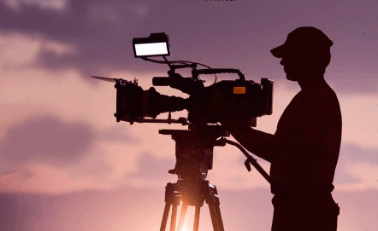
Использованные средства
Aforge.net
Visual Studio 2013
.NET Framework 3.5
FFmpeg

Slide 8
Обнаруженные проблемы
Большинство алгоритмов кодирования и сжатия видео имеют лицензионную защиту;
При создании части программы ответственной за запись видео было обнаружены трудности использования прерываний;
Большинство доступных библиотек по работе с видео устарели или не имеют качественной документации, часть из них несовместима со средами разработки;
Высокая нагрузка на ПК и сетевые устройства при передачи HD видео.
Notes:
Во время разработки программы были рассмотрены библиотеки: FFmpeg, AviCap32.dll, Video for Windows, DirectShow, Media Foundation, Emgu CV, Microsoft Silverlight, Accord, но в результате работы с ними были найдены более функциональные и легкие в работе библиотеки

Slide 9
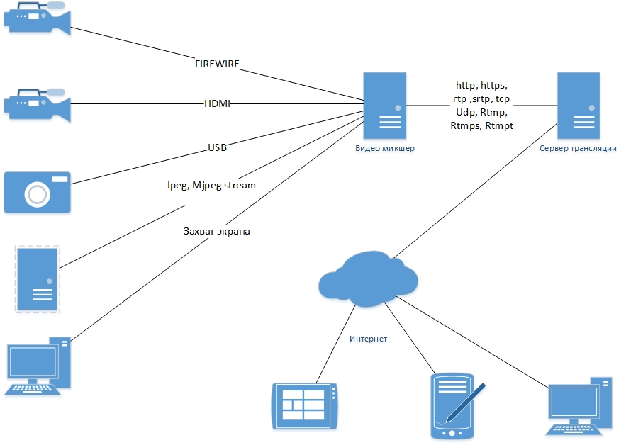
Архитектура комплекса

Slide 10
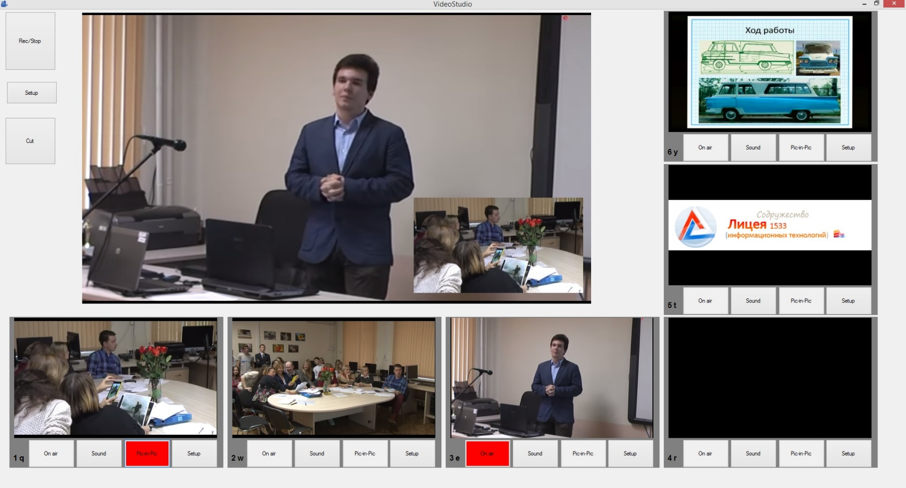
Работа программы

Slide 11
Результаты и выводы
Реализован программный продукт, обеспечивающий проведение видеотрансляций в сети интернет с уровнем качества стандарта HDTV, обладающий свойствами:
Работает на любом персональном компьютере под ОС Windows;
Работает на бытовом оборудовании, позволяет выбирать формат данных для любого из источников видео независимо от других;
Поддерживает шесть источников видео, включая камеры, захват экрана, видеопотоки, принимаемые по сети интернет;
Является программным продуктом - имеет пакет установки, может работать независимо от разработчика.

Slide 12
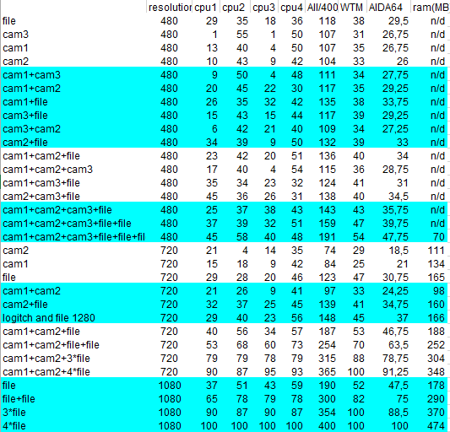
Исследование работы под нагрузкой
Описание оборудования:
Ноутбук Acer Aspire V7-582PG
CPU: Intel(R) Core(TM) i7-4500U CPU @ 1.80GHz
Memory: 6GiB SODIMM DDR3 1600 MHz
GPU: NVIDIA GeForce GT 750M
OS: Windows 8.1 Pro
камера №1: Встроенная HD камера (До 1280х720)
камера №2: Logitech HD Webcam C270 (До 1280х720)
камера №3: Web-camera Trust (До 640х480)
Тестовые видео:
для разрешения 640: 720x404 H264 - MPEG-4 AVC (part 10) (avc1)
для разрешения 720: 1280x720 H264 - MPEG-4 AVC (part 10) (avc1)
для разрешения 1080: 1920x1080 H264 - MPEG-4 AVC (part 10) (avc1)

Slide 13
Литература
Джеффри Рихтер CLR via С#. Программирование на платформе Microsoft .NET Framework 4.5 на языке С#
Streaming guide (track.FFmpeg.org)
FFmpeg documentation (FFmpeg.org)
Aforge documentation (aforgenet.com)
AForge.Video Namespace (aforgenet.com)
Интернет трансляции (auditory.ru)
Цифровая видеостудия (auditory.ru)

Slide 14
Обзор предшествующих решений
 | ViDiNG | Wirecast for Youtube | DVSwitch | VideoStudio
ОС | Windows | Windows, Macintosh | Linux | Windows
эффекты перехода | + | + | + | +
Встроенный кодировщик видео | На сервере | + | + | +
Поддержка HD | + | +(приобретается за 199$) | - | +
Цена | 90 000 руб. | 499$ | 0 | 0

Slide 15
Преимущества комплекса
Бесплатно
Windows
Поддержка стандарта HD Video
Возможность использования на обычном ПК или ноутбуке
Возможность замены источников сигнала в «горячем» режиме

